Slide 1

CSS3页面元素选择器

Slide 2
选择器
主要是用来确定html的树形结构中的DOM元素节点
  基本选择器
  属性选择器
  伪类选择器

Slide 3
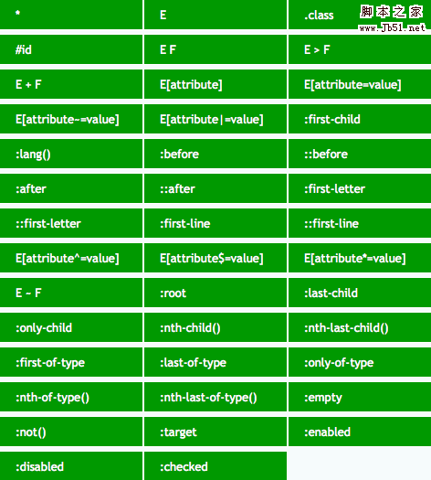
选择器

Slide 4
通配符选择器（＊）
通配符选择器是用来选择所有元素
  *{ marigin: 0; padding: 0; }
选择某个元素下的所有元素
  .demo * {border:1px solid blue;}

Slide 5
元素选择器(E)
就是选择网页中的元素，如html,body,p,div
li {background-color: grey;color: orange;}

Slide 6
类选择器（.className）
类选择器是以一独立于文档元素的方式来指定样式，使用类选择器之前需要在html元素上定义类名，需要保证类名在html标记中存在，这样才能选择类
  <div class="demo">
后才能使用
  .demo {font-weight: bold; color: yellow;}
p.items {color: red;}
  只会匹配class 属性包含important 的所有p 元素

Slide 7
类选择器
类选择器还有可以具备多类名
元素中同时有两个或多少类名，以空格隔开，选择器也可以使用多类连接在一起
  .important {font-weight: bold;}
  .active {color: green;background: lime;}
  .items {color: #fff;background: #000;}
  .important.items {background:#ccc;}
  .first.last {color: blue;}
".important.items"这个选择器只对元素中同时包含了"important"和"items"两个类才能起作用

Slide 8
ID选择器（#ID）
使用ID选择器之前也需要先在html文档中加注ID名称，
在样式选择器中才能找到相对应的元素
不同的是ID选择器是一个页面中唯一的值
在类使用时是在相对应的类名前加上一个“.”号（.className）
ID选择器是在名称前使用"#"如(#id)

Slide 9
ID选择器
#first {background: lime;color: #000;}
#last {background: #000;color: lime;}
一个文档中一个ID选择器只充许使用一次，因为ID在页面中是唯一的
ID选择器不能像类选择器一样多个合并使用，一个元素只能命名一个ID名
可以在不同的文档中使用相同的ID名

Slide 10
后代选择器（Ｅ Ｆ）
也称作包含选择器,
作用就是可以选择某元素的后代元素
比如说:E F，前面E为祖先元素，Ｆ为后代元素，所表达的意思就是选择了Ｅ元素的所有后代Ｆ元素，请注意他们之间需要一个空格隔开。
这里Ｆ不管是E元素的子元素或者是孙元素或者是更深层次的关系，都将被选中
  .demo li {color: blue;} //选中div.demo中所有的li元素

Slide 11
相邻兄弟元素选择器(E + F)
相邻兄弟选择器可以选择紧接在另一元素后的元素，而且他们具有一个相同的父元素，
E F两元素具有一个相同的父元素，而且Ｆ元素在Ｅ元素后面，而且相邻
li + li {background: green;color: yellow; border: 1px solid #ccc;}
  表示选择li的相邻元素li，我们这里一共有十个li，那么上面的代码选择了从第2个li到 10 个li，一共九个
.active + li {background: green;color: yellow; border: 1px solid #ccc;}
选择li.active后面相邻的li元素，注意了和li.active后面相邻的元素仅只有一个的。

Slide 12
通用兄弟选择器（Ｅ 〜 Ｆ）
选择某元素后面的所有兄弟元素，需要在同一个父元素之中，E和F元素是属于同一父元素之内，并且F元素在Ｅ元素之后，那么E ~ F 选择器将选择中所有Ｅ元素后面的Ｆ元素
active ~ li {background: green;color: yellow; border: 1px solid #ccc;}// 选择中了li.active 元素后面的所有兄弟元素li

Slide 13
群组选择器（selector1,selector2,...,selectorN）
将具有相同样式的元素分组在一起，每个选择器之间使用逗号“，”隔开
:.first, .last {background: green;color: yellow; border: 1px solid #ccc;}
因为li.first和li.last具有相同的样式效果，所以我们把他们写到一个组里来

Slide 14
CSS3-选择器
属性选择器
  a[href$='.pdf'], a[href^='mailto'], a[class*=‘item’]
兄弟选择器
  Div~img
伪类选择器
  :nth-child(n), :nth-last-child(n), :last-child, :checked, :empty, :only-child, :nth-of-type(odd), :nth-of-type(even)

Slide 15
选择标签
<body>
<p>
<h1>…<hn>
body{ }
p{ }
h1{ }

Slide 16
选择标签中的对象
<header id=“page_header”>
<footer id=“page_footer”>
<section id=“sidebar”>
header #page_header{ }
footer#page_footer{ }
section#sidebar{ }

Slide 17
选择标签中的对象
<header > nav ul </header>
<footer> nav ul </footer>
header nav ul { }
footer nav ul { }

Slide 18
CSS基本样式设定
宽度 width: **px; or 100%
边框 border: 5px solid #111;
边界 margin: **px;
字体 font-family : arial
文本安排 text-align: right left center

Slide 19
基本格式形式
line-height:设置行间的距离（行高）。
float : 显示浮动

Slide 20
选择表中的行
tr:nth-of-type(even){ }//选择偶数行
tr:nth-of-type(odd){ }//选择奇数行
每行设置不同的颜色

Slide 21
选择表中的行
从前往后按需要选择不同的行
Table tr:nth_child(n){ } // 参数为n
  n:所有的行
  n+2:除第1行外所有的行
  2n:每2行选择一行
  3n:每3行选择一行
  2n+4:从第4行开始隔1行选择1行

Slide 22
选择表中的行
tr:nth-last-child(n) { } 从后向前选择,n为参数
  n:所有行
  2:倒数第2行
  -n+3:最后3行

Slide 23
选择行和列
tr:last-child:最后1行
td:last-child:最后1列

Slide 24
伪类选择器

Slide 25
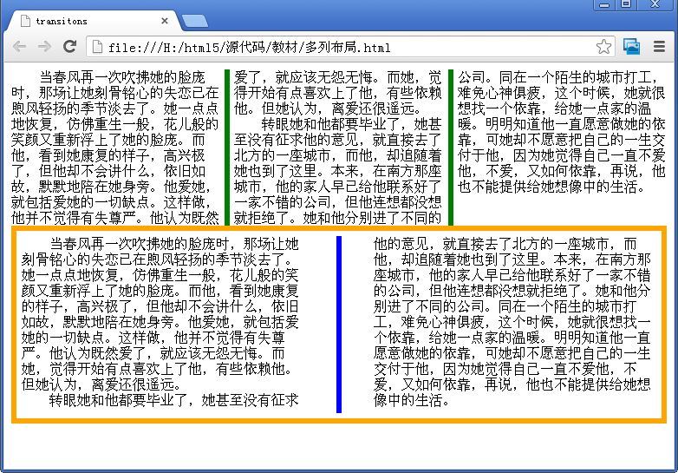
多列布局
-webkit-column-count: n; n为分栏数
-webkit-column-width:20em; //栏宽
-webkit-column-gap:5em; //栏间距
-webkit-column-rule:6px solid blue; //栏间分隔

Slide 26
加背景图
background-image:url(1.jpg);
background-repeat:no-repeat;
background-size:
background-size需要1个或2个值，这些值既可以是像素px，也可以是百分比%或auto，还可以是特定值cover, contain。

Slide 27
背景变换
background-size:
  100px;
  100px auto;
  cover;
    保持图像本身的宽高比例，将图片缩放到正好完全覆盖定义背景的区域
  contain;
    缩放到宽度或高度的任意一边区域适应

Slide 28
阴影
box-shadow
textshadow
box-shadow:Apx Bpx Cpx #xxx;
  A = x轴
  B = y轴
  C = 投影长度
  #XXX = 颜色

Slide 29
文字阴影
font-size: 3.2em;
color: #F5F5F5;
text-shadow: 3px 3px 7px #111;
text-align: center;

Slide 30
块阴影
font-size: 3.2em;
color: #F5F5F5;
box-shadow: 3px 3px 7px #111;

